Slide 1
编译原理复习课
中国海洋大学计算机系
葛 琳
gelin@ouc.edu.cn

Slide 2
复习：第一章 绪论
重点：编译器划分、各阶段的主要功能、符号表在各阶段的使用（联系后面章节）

Slide 3
编译器的划分
字符流
词法分析器
记号流
语法分析器
前端（front-end）：分析部分，与源语言密切相关。
后端（back-end）：综合部分，与目标机器更相关
符
号
表
语法树
语义分析器
语法树
中间代码生成器
中间表示
独立于机器的代码优化器
中间表示
代码生成器
目标机器代码
依赖于机器的代码优化器
目标机器代码

Slide 4
复习：第一章 绪论（续）
一些概念：
  翻译器、编译器和解释器
  编译器和解释器的区别
  源语言和目标语言
编译程序的组织：
  “遍”：对源程序或源程序的中间表示从头到尾扫描一次。
  编译阶段分组：前端和后端

Slide 5
复习：第二章 词法分析
第二章线索：
  词法分析器功能：字符流→记号流
  词法分析器的实现：正规式→NFA→DFA→最简DFA→语言识别器。
  词法分析的错误恢复。（注意区分什么样的错误能在词法分析阶段发现，包括后面语法分析阶段各能发现什么样的错误等）

Slide 6
复习：第二章 词法分析（续）
词法分析功能：字符流→记号流
词法分析器和语法分析器的一种典型关系：语法分析器主导
记号(token)
源程序
词法分析器
语法分析器
取下一个记号
符号表

Slide 7
复习：第二章 词法分析（续）
词法分析的主要任务：
  将正确的词法单元/单词（lexeme）识别为记号；
  剥去注释和空白（制表符、回车符、空格等分隔符）
  将各阶段产生的错误信息和源程序联系起来
  如果源语言支持宏，则宏的预处理可以在词法分析时实现
词法记号（token）：<记号名，属性值>

Slide 8
复习：第二章 词法分析（续）
串和语言的相关概念和运算：
  字母表（通常用Σ表示）、串、语言、句子
  串的运算、语言的运算
正规式：
  一种特殊表达式，是模式的形式表示，用于表示语言。
  正规式表示的语言称为正规集。
  注意正规式的定义。

Slide 9
复习：第二章 词法分析（续）
正规式 正规集 备注
ε {ε}
a {a} a ∈ ∑
(r) L(r) r是正规式
(r) | (s) L(r)∪L(s) r和s是正规式
(r)(s) L(r)L(s) r和s是正规式
(r)* (L(r))* r是正规式

Slide 10
复习：第二章 词法分析（续）
正规式的代数定律：可用于正规式的等价变换
r|s = s|r |可交换
r|(s|t) = (r|s)|t |可结合
(rs)t = r(st) 连接可结合
r(s|t) = rs|rt; (s|t)r=sr|tr 连接对|可分配
εr = r; rε = r ε是连接的恒等元素
r* = (r| ε)* =ε|rr* ε肯定出现在一个闭包中
r** = r* *是幂等的

Slide 11
复习：第二章 词法分析（续）
正规定义：为正规式命名
  例： Pascal语言的标识符集合：
letter → A | B | … | Z | a | b | … | z
digit → 0 | 1 | … | 9
id → letter(letter|digit)*
状态转换图：状态、边、初始状态、接受状态、动作等

Slide 12
复习：第二章 词法分析（续）
重点：根据正规式能写出语言描述；根据语言描述能写出正规式或正规定义。
有限自动机：
  不确定的有限自动机NFA
  确定的有限自动机DFA
  上述两种自动机各自的定义、区别以及表示方法。

Slide 13
复习：第二章 词法分析（续）
DFA NFA
有限的状态集合S
输入符号集合∑（输入符号字母表，绝不包含ε）
转换函数move : S × ∑ → S。∀s∈S,a∈Σ,move(s,a)表示从状态s出发，沿着标记为a的边所能到达的状态
状态s₀是唯一开始状态
F ⊆ S是接受状态（终态）集合
有限的状态集合S
输入符号集合∑（输入符号字母表，绝不包含ε）
转换函数move : S × (∑∪{ε}) → P(S)（S的幂集）∀s∈S,a∈Σ∪{ε},move(s,a)表示从状态s出发，沿着标记为a的边所能到达的状态集合
状态s₀是唯一开始状态
F ⊆ S是接受状态（终态）集合

Slide 14
复习：第二章 词法分析（续）
DFA与NFA的区别：
  DFA任何状态都没有ε转换
  DFA最多有一条标记为a的边离开s
NFA和DFA可以用状态转换图或者状态转换表表示。
NFA或DFA接受串x的定义
  当且仅当转换图中存在从开始状态到某个接受状态的路径，该路径各边上的标记拼成x。

Slide 15
复习：第二章 词法分析（续）
NFA和DFA的状态转换表和转换图
状态 | 输入符号
 | a | b
0 | {0, 1} | {0}
1 | ∅ | {2}
2 | ∅ | ∅
状态 | 输入符号
 | a | b
0 | 1 | 0
1 | 1 | 2
2 | 1 | 0
a
b
b
开始
0
a
1
b
开始
a
b
2
0
1
2
a
b
a

Slide 16
复习：第二章 词法分析（续）
构造词法分析器（识别器）的过程：
正规式
NFA
DFA
最简DFA
识别器

Slide 17
复习：第二章 词法分析（续）
重点：
  从语言描述或正规式写出NFA（ Thompson法）或DFA（最简DFA）（如果从语言描述或正规式直接写DFA，需要注意状态是可以用于计数的，例如记录连续读入了多少个0之类。）
  NFA到DFA的转换：子集构造法
  DFA的化简：基于转换函数是全函数的情况，否则需引入死状态。

Slide 18
复习：第二章 词法分析（续）
NFA转换成等价DFA：子集构造法
  思路：将NFA的一个状态集合用DFA的一个状态代替；如果对NFA输入一个字符串a₁ a₂ … a_{n}后，得到状态s₁, s₂, …, s_{k}，则在DFA中用状态{s₁, s₂, …, s_{k}}来代替这个状态集合。
  子集构造法中的一些运算：ε-closure(s)， ε-closure(T)， move(T,a)
  子集构造法不一定得到状态数最小的DFA

Slide 19
复习：第二章 词法分析（续）
DFA的化简：
  该算法最小化DFA的状态数。
  该算法基于转换函数是全函数的情况，如果转换函数不是全函数，则先引入死状态转换成是全函数的情况。
  算法思路：把DFA状态分成一些不相交的子集，子集内的状态不可区别，不同子集的状态可区别。每个子集合并成一个状态。

Slide 20
复习：第三章 语法分析
第三章线索：
  语法分析器功能：记号流→分析树
  上下文无关文法：
    概念、推导、分析树和二义性
  自上而下分析：
    自上而下分析一般原理
    LL(1)文法
    递归下降预测分析
    非递归预测分析（LL(1)分析）

Slide 21
复习：第三章 语法分析（续）
第三章线索：（续）
  自下而上分析
    移进-归约分析和句柄
    LR分析法：SLR、规范LR（LR(1)）、LALR
    二义文法在LR分析中的应用
    LR分析中的错误恢复

Slide 22
复习：第三章 语法分析（续）
上下文无关文法G是四元组（V_{T} , V_{N} , S, P）
  V_{T} : 终结符集合（非空，有限）
  V_{N} : 非终结符集合（非空，有限）
  V_{T} ∩ V_{N} = ∅
  S : 开始符号
  P : 产生式集合，产生式形式 : A → α
  其中A∈V_{N}, α ∈(V_{T} ∪ V_{N})*,
  S至少要出现在某产生式左部。
上下文无关文法的简化表示
经典的上下文无关文法例：算术表达式

Slide 23
复习：第三章 语法分析
推导：把产生式看成重写规则，把符号串中的非终结符用其产生式右部的串来代替
  ⇒， ⇒*， ⇒⁺
  重点：最左推导⇒_{lm} ，最右推导（规范推导） ⇒_{rm} ，句柄的概念。会推导，能找出句柄。
  上下文无关语言，文法等价，句型（句子）、递归的概念
分析树：推导的图形表示。
  会画分析树

Slide 24
复习：第三章 语法分析
文法是二义的（二义性）：该文法存在某个句子，有不止一个最左（最右）推导。（或者说有不止一棵分析树）。文法是二义的不一定表示该文法描述的语言是二义的。
  证明二义性的方法：找出文法的一个句子，写出该句子的两个不同最左（最右）推导，或画出该句子的两棵不同分析树
形式语言的Chomsky分类：0-3型文法（短语文法、上下文有关文法、上下文无关文法、正规文法），各型文法描述能力的差别。

Slide 25
复习：第三章 语法分析（续）
重点：
  自上而下分析的一般原理
  会消除左递归和提左因子
  LL(1)文法的定义，会计算FIRST和FOLLOW集合。
  LL(1)文法的自上而下分析：
    递归下降的预测分析：需要理解其原理
    非递归预测分析（LL(1)分析）：会构造LL(1)预测分析表，能够分析某句子的预测分析器动作。

Slide 26
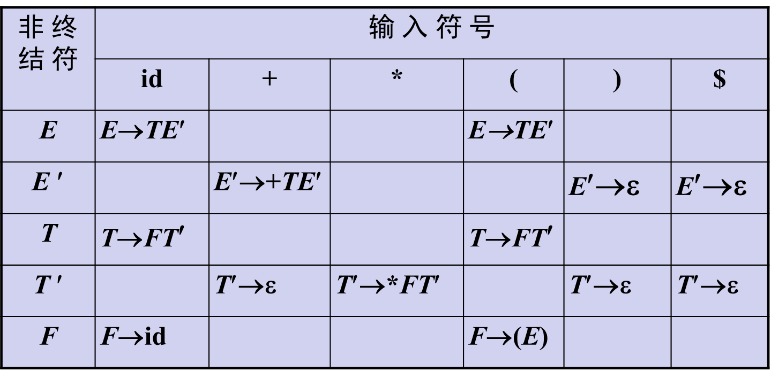
复习：第三章 语法分析（续）
重点：LL(1)分析原理：
输入
a
+
b
$
预测分析程序
栈
X
输出
Y
Z
$
分析表M
M[A, a]

Slide 27
复习：第三章 语法分析（续）
计算FIRST (X)：重复下列算法直到无新的终结符或ε可以加入FIRST (X)
  若X是终结符，则FIRST(X)={X}.
  若X→ε是产生式，则ε∈FIRST(X).
  若X→Y₁Y₂…Y_{k}是产生式，则对某个i，若ε∈FIRST(Y₁)…FIRST(Y_{i-1}),而a∈FIRST(Y_{i})，则a ∈FIRST(X).若ε∈FIRST(Y₁)…FIRST(Y_{k}),则ε∈FIRST(X).
计算FIRST(α)时（ α是文法符号串），参考上述X是产生式的情况。

Slide 28
复习：第三章 语法分析（续）
计算FOLLOW (A)：A是非终结符。
重复下列算法直到无新的符号可以加入FOLLOW (A)。
  如果A是开始符号，则$∈FOLLOW（A）
  若有产生式B→αAβ，则FIRST(β)中除ε以外的一切符号都属于FOLLOW(A)
  若有产生式B →αA，或产生式B→αAβ而ε∈FIRST(β)，则FOLLOW(B)⊆FOLLOW(A)，即FOLLOW(B)中的一切符号都要放入FOLLOW(A)中。
…Bb…⇒…αAb…

Slide 29
复习：第三章 语法分析（续）
自下而上的分析：移进-归约分析
  自下而上分析的一般原理
  归约和句柄的概念。
  知道移进-归约分析的原理，以及移进-归约中的冲突。

Slide 30
复习：第三章 语法分析（续）
重点：
  LR分析原理
  会看LR分析表，能够分析某句子的LR分析步骤
  会三种构造LR分析表的方法：SLR、LR(1)、LALR
  能够理解LR(0)项目和LR(1)项目的含义。

Slide 31
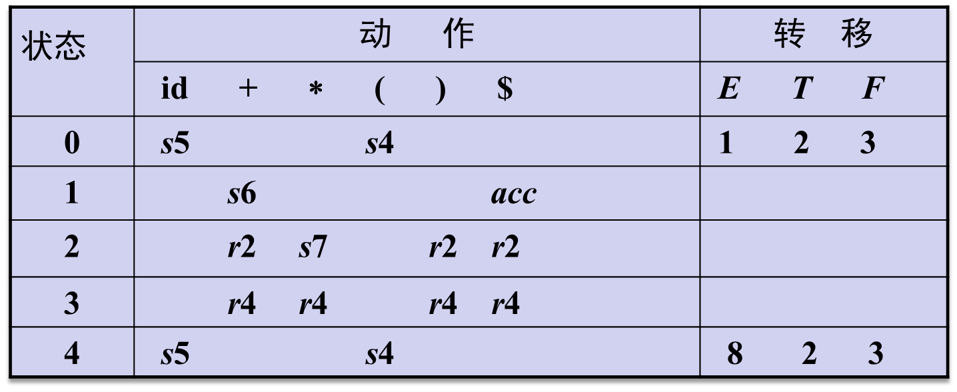
LR分析原理
(1) E → E + T | (2) E → T
(3) T → T ∗ F | (4) T → F
(5) F → (E ) | (6) F → id
LR分析
原理
输入
a₁
…
a_{i}
…
a_{n}
$
LR分析程序
栈
s_{m}
输出
X_{m}
s_{m-1}
X_{m-1}
action
goto
…
s₀
LR分析器的模型

Slide 32
复习：第三章 语法分析（续）
LR(0)项目（简称项目）
  在右部的某个地方加点的产生式
  expr → expr + • term
  term → • term * factor
  term → term • * factor
  加点的目的是用来表示分析过程中的状态
拓广文法
E ′ → E
E → E + T | T
T →T ∗ F | F
F →( E ) | id

Slide 33
复习：第三章 语法分析（续）
如何构造LR(0)项目集规范族？
  closure(I)：如果I是文法G的一个项目集，那么closure(I)是用下面两条规则从I构造的项目集：
(1) 初始时，I的每个项目都加入closure(I)。
(2)如果A→α ⋅ Bβ在closure(I)中，且 B→γ 是产生式，那么如果项目B→ ⋅ γ还不在closure(I)中，则把它加入。重复该规则，直到没有更多项目可加入为止。
  核心项目和非核心项目
  计算goto(I,X)得到其他项目集（状态）。
如何根据项目集规范族构造识别活前缀的DFA？

Slide 34
复习：第三章 语法分析（续）
构造SLR分析表的步骤：
  拓广文法，为产生式编号
  构造LR(0)项目集规范族
  根据项目集规范族构造识别活前缀的DFA。
  计算FOLLOW集合
  根据项目集族，DFA，FOLLOW集合和文法产生式构造SLR分析表。
构造规范LR分析表时要考虑搜索符（注意什么是搜索符，如何求搜索符），因此项目集变为LR(1)项目集，但是不需计算FOLLOW集合。
构造LALR分析表时还要合并同心集。合并同心集是否会产生新的移进-归约冲突或归约-归约冲突？

Slide 35
复习：第三章 语法分析（续）
重点：
  对二义文法进行LR分析时，要会根据优先级和结合性消除分析表中的冲突条目。（这个我们做过作业）
  LR分析的错误恢复
  判断文法是否LL(1)、SLR、LR(1)、LALR(1)文法及其相关证明（注意相应的作业）

Slide 36
复习：第四章 语法制导的翻译
第四章线索：
  语法制导定义、继承属性和综合属性、翻译方案
  S属性定义的自下而上计算
  L属性定义的自上而下计算

Slide 37
复习：第四章 语法制导的翻译（续）
语法制导定义、综合属性、继承属性、翻译方案的概念。会写语法制导定义和翻译方案。
能区分综合属性和继承属性。
理解注释分析树概念，会画注释分析树。
理解S属性定义的概念
能看懂构造抽象语法树的语法制导定义
理解计算语法制导定义中属性的一般方法（分析树方法，即基于属性依赖图的方法）
知道S属性定义如何自下而上计算
L属性定义如何写出满足三条限制的翻译方案
Notes:
A的继承属性在产生式中A左边计算
A的综合属性在产生式中最右边计算
语义动作不能引用它右边文法符号的综合属性。

Slide 38
复习：第四章 语法制导的翻译（续）
重点：
  构造语法制导定义和写翻译方案
  语法制导定义的构造注意第四章作业类型的题目。
  翻译方案主要注意S属性定义自下而上计算和L属性定义自上而下计算时的翻译方案应该怎样写。

Slide 39
复习：第五章 类型检查
第五章线索：
  类型、执行错误、安全语言、类型化语言、类型系统等一系列概念。
  类型系统：类型表达式、断言、推理规则
  类型系统和类型检查器的例子
  笛卡尔积类型
  类型表达式的等价：结构等价、名字等价

Slide 40
复习：第五章 类型检查（续）
重点：
  类型系统和类型检查器的例子：能看懂，理解相关类型表达式、断言、推理规则的含义，能写简单的推理规则，能根据类型系统的推理规则写出对应的类型检查器的翻译方案。
  会写相应的类型表达式（布置过作业）
  类型表达式的等价：
    能弄清什么是结构等价、名字等价
    能弄清类型表示中的环是怎么回事，它对类型检查会有什么影响。

Slide 41
复习：第六章 运行时存储空间的组织和管理
第六章线索：
  过程、名字的作用域和绑定、活动记录、程序块等一系列概念
  活动记录的布局，局部数据的布局方式，程序块中声明的作用域判断。
  全局栈式存储分配时内存的划分
  活动树、控制栈和运行栈
  过程调用序列和返回序列，栈上可变长数据的处理及悬空引用概念
  参数传递：值调用、引用调用和换名调用

Slide 42
复习：第六章 运行时存储空间的组织和管理（续）
重点：
  活动记录的布局，局部数据的布局方式，程序块中声明的作用域判断
  会画活动树、能写出控制栈、理解运行栈
  过程调用序列和返回序列（注意过程参数可变情况的处理）
  参数传递：值调用、引用调用和换名调用（注意相应作业）

Slide 43
复习：第七章 中间代码生成
第七章线索：
  中间表示：后缀表示（逆波兰表示）、图形表示（语法树和有向无环图）、三地址表示、静态单赋值形式
  各种语法结构如何翻译成上述中间表示。

Slide 44
复习：第七章 中间代码生成
重点：
  后缀表示的定义
  表达式、赋值语句等如何翻译成后缀表示。
  图形表示：语法树和有向无环图，表达式和赋值语句如何翻译成图形表示。
  静态单赋值形式的特点（每个变量赋值一次，使用Φ函数为不同控制流来的变量定值）及其用处（用于数据流分析，便于代码优化）
  各语法结构翻译成三地址码的语法制导定义及示意图。
  课堂练习作业类型的题目。

Slide 45
复习：总结
上课讲过的习题、课堂测试和课后布置的作业要会做。
上课做过的练习要掌握。
上课复习的重点要着重掌握。
考试中可能涉及2-5分的实验内容（考试中的实验部分没有在复习中体现，但上课肯定讲过，布置的实验也一定做过）
课件上星标章节不作为考试重点

Slide 46

欢迎同学们进行学习体验调查反馈
问卷反馈截止时间：2026年7月6日
第一步：用微信扫描右边二维码，关注“教学质量管理平台”微信公众号；
第二步：关注后“绑定账户”，选择“中国海洋大学”， 跳转至统一身份认证平台。
第三步：进入公众号，点击“待评问卷”，即可查看自己需填答的问卷，选择相应问卷
也可登陆网页版进行反馈，登陆地址 https://jxpj.ouc.edu.cn/

